Slide 1
Учебный курс для сотрудников операторов «Apă-Canal/Водоканала» Модуль 11: Процедуры приобретение товаров, работ и услуг, используемых в деятельности держателей лицензий в секторе водоснабжения и канализации Сессия 7: ЗОКУПКИ В ИНВЕСТИЦИОННЫХ ПРОЕКТАХ ВСЕМИРНО-БАНКА Ion BARBĂRASĂ, Консультант I.P.EMP Устойчивое управление СОЗ/Министерство сельского хозяйства, регионального развития и окружающей среды 16 - 31 января - 1 января 2018 года, Кишинев
INSTITUTUL DE FORMARE CONTINUĂ ÎN DOMENIUL ALIMENTĂRII CU APĂ ŞI CANALIZĂRII
PENTRU MEMBRII ASOCIAȚIEI „MOLDOVA APĂ-CANAL”

Slide 2
INSTITUTUL DE FORMARE CONTINUĂ ÎN DOMENIUL ALIMENTĂRII CU APĂ ŞI CANALIZĂRII
PENTRU MEMBRII ASOCIAȚIEI „MOLDOVA APĂ-CANAL”
«Процедуры закупов товаров, работ и услуг, используемых в деятельности в секторе водоснабжения и канализации
Процесс закупок и его роль в контексте проектов, финансируемых Всемирным Банком

Slide 3
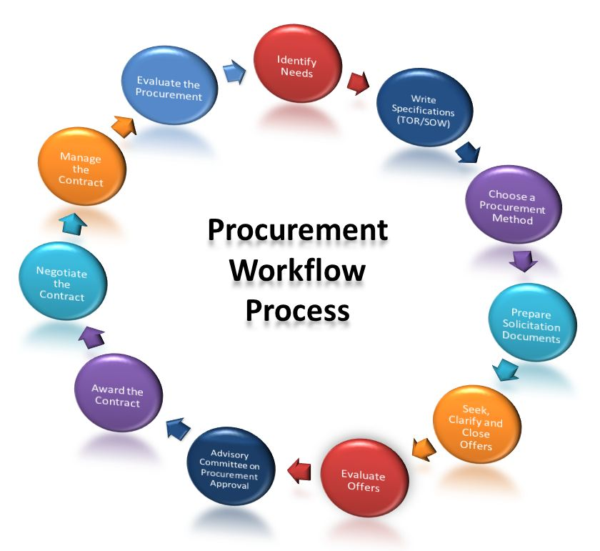
Определение процесса закупок
Процесс закупок состоит из полного цикла мероприятий (шагов), которые предпринимаются для удовлетворения конкретной потребности, начиная с выявления потребностей

Slide 4
Процесс Закупок
Определение потребностей
Список товаров (оборудование, материалы, инсталляции, информационные системы)
Тип работ (большой, средний, очень маленький)
Ассоциированные услуги: транспорт, распределение, обучение, обслуживание

Slide 5
Процесс закупок(cont)
План реализации проекта (ПГИ)/(PIP)
Дизайн и технические характеристики
Группировка: организационная реализация
Программа: срок реализации
Методы закупок и тендерные документы
Конкурентные методы
Метод запроса цены (RfQ)
Прямые контракты

Slide 6
Этапы цикла закупок (cont)
Публикация объявления / RfEOI
Процесс закупок
Выдача тендерного документа
Предложения по отправке, получению и открытию
Оценка заявок/предложений

Slide 7
Этапы цикла закупок (cont)
Уведомление о присуждении контракта
Уведомление
Подписание контракта
Эффективность
Управление контрактами
Исполнение контракта
Доставка, ввод в эксплуатацию, приемка
Гарантия
Период обслуживания
Потребности были выполнены

Slide 8
Процесс закупок в проектном цикле
Составление проектной идеи и запрос помощи
Планирование проекта
строительство
товары
услуги
обучение
Подготовка проекта
Предварительный расчет и оценка стоимости
Список оборудования и оценка стоимости
Разработка ТЗ и оценка стоимости
Разработка учебной программы и оценка стоимости
оценка
Окончательный дизайн и расчетные окончательные затраты
Инвентаризация оборудования и окончательная оценка стоимости
Консультационная программа и оценка стоимости
Оценка программы и итоговые оценки затрат

Slide 9
Методы выбора / приобретения
Агентство финансирования
Управление проектами
Участники торгов / подрядчиков
Обычно они устанавливаются на этапе оценки проекта
Определение каких товаров, работ и услуг, методы отбора
Методы закупок
Банк определяет следующие методы
Утвержденный отбор для технических товаров, работ и услуг:
a. Запрос предложений (RFP);
b. Предложения (RFB);
c. Запрос котировок / цены RFQ); и
d. Прямой выбор

Slide 10
Методы выбора / приобретения (cont)
Агентство финансирования
Управление проектами
Участники торгов / подрядчиков
Обычно они устанавливаются на этапе оценки проекта
Создание консультационных услуг, методов отбора
Методы отбора

Slide 11
Банк определяет следующие утвержденные методы консалтинговых услуг:
Методы отбора, одобренные для консалтинговых компаний, следующие:
a. Выбор по качеству и стоимости (QCBS);
b. Выбрать исходя из фиксированного бюджета (FBS);
c. Выбор по самой низкой цене (LCS);
d. Выбор на основе качества (QBS);
e. Выбор на основе квалификации консультантов (CQS);
f. Прямой выбор и
g. Коммерческая практика

Slide 12
Необходимые навыки в процессе закупок
Определение потребностей:
Требования к прогнозированию;
Закупки/закупки, планирование и группировка
Инициирование процесса закупок (соблюдение требований и утверждение бюджета)
Определение потребностей:
Разработка технических спецификаций (товаров, установок)
Разработка проектных документов и объемов работ (работ)
Спецификация (ToRs) - Консалтинговые услуги

Slide 13
Необходимые навыки в процессе закупок (cont)
Расширение конкуренции::
Источник
Лизинг против альтернатив оплаты покупка
Факторы оценки (методы и бизнес)
Методы отбора/закупок (с предварительной или без предварительной квалификации)

Slide 14
Требуемая компетенция в процессе закупок - этап тендера
Сроки и условия:
Виды договоров
Необходимость выдачи гарантий (ставка и производительность)
Выбор условий INCOTERM
Разработка тендеров документов
Подписка на страховые условия
Публикация уведомления о запуске аукциона
Предварительная конференция
Изменение тендерных документов
Отмени тендер

Slide 15
Требуемая компетенция в процессе закупок - этап тендера
Оценка предложений:
Получение предложений/ Отклонение поздних предложений
Открытие предложений
Предварительная экспертиза / Определение соответствия предложений
Техническая оценка
Анализ стоимости предложений
Оценка: Прочие расходы и условия
Возможные пояснения перед подписанием соглашения

Slide 16
Требуемая компетенция в процессе закупок - этап тендера
Решение о присуждении контракта :
Требования к субподрядам
Квалификация POST
Уведомление о присуждении контракта :
Разработка уведомления о контракте
Обсуждение/дебаты
Апелляции от участников торгов
Решение проблем мошенничества и коррупции

Slide 17
Требуемая компетенция в процессе закупок - Фаза выполнения контракта
Организация процесса:
Планирование управления контрактами
Согласие субподрядчиков
Мониторинг и управление контрактами:
Мониторинг, проверка и приемка
Задержки
Остановить задания (приостановка работы)
Ремонт неисправностей
Определение юридических компромиссов

Slide 18
Требуемая компетенция в процессе закупок - Фаза выполнения контракта (cont)
Процедуры - Платежи :
Изменения в количестве
Прогресс платежей / Задержания
Регулировка цены
Процедуры - Учет :
Соответствующая система бухгалтерского учета!!!! Exempl. Tangible
Процедуры - Изменения / Варианты :
Изменение договора!!!! Exempl. Tangible

Slide 19
Требуемая компетенция в процессе закупок - Фаза выполнения контракта (cont)
Процедуры - расторжение договора :
Окончательное расторжение договора / удобства
Гарантийный срок / обслуживание / уведомление о дефектах
Завершение контрактов
Процедуры - Споры и претензии :
Требования
Споры

Slide 20
СПИСОК ЛИТЕРАТУРЫ :
INSTITUTUL DE FORMARE CONTINUĂ ÎN DOMENIUL ALIMENTĂRII CU APĂ ŞI CANALIZĂRII
PENTRU MEMBRII ASOCIAȚIEI „MOLDOVA APĂ-CANAL”
http://www.worldbank.org/en/country/moldova
http://www.worldbank.org

Slide 21
INSTITUTUL DE FORMARE CONTINUĂ ÎN DOMENIUL ALIMENTĂRII CU APĂ ŞI CANALIZĂRII
PENTRU MEMBRII ASOCIAȚIEI „MOLDOVA APĂ-CANAL”
Благодарю за внимание.
www.ifcaac.amac.md
ifcaac@fua.utm.md
telefon: (022) 77-38 22
www.amac.md
apacanal@yandex.ru
telefon: (022) 28-84-33
Proiect co-finanțat de
In cooperare cu
29/01/2018

